Slide 1
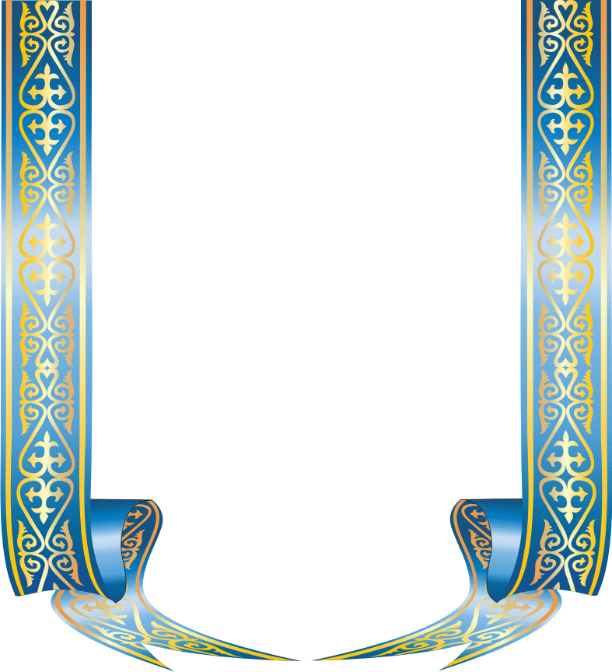
«ХРОМТАУ ТАУ-КЕН ТЕХНИКАЛЫҚ КОЛЛЕДЖІ» МКҚК
Қазақ тілі мен әдебиеті пәнінің апталығы
жұмысының
ЕСЕБІ
Пән оқытушысы : Сауанова Г.Қ.

Slide 2
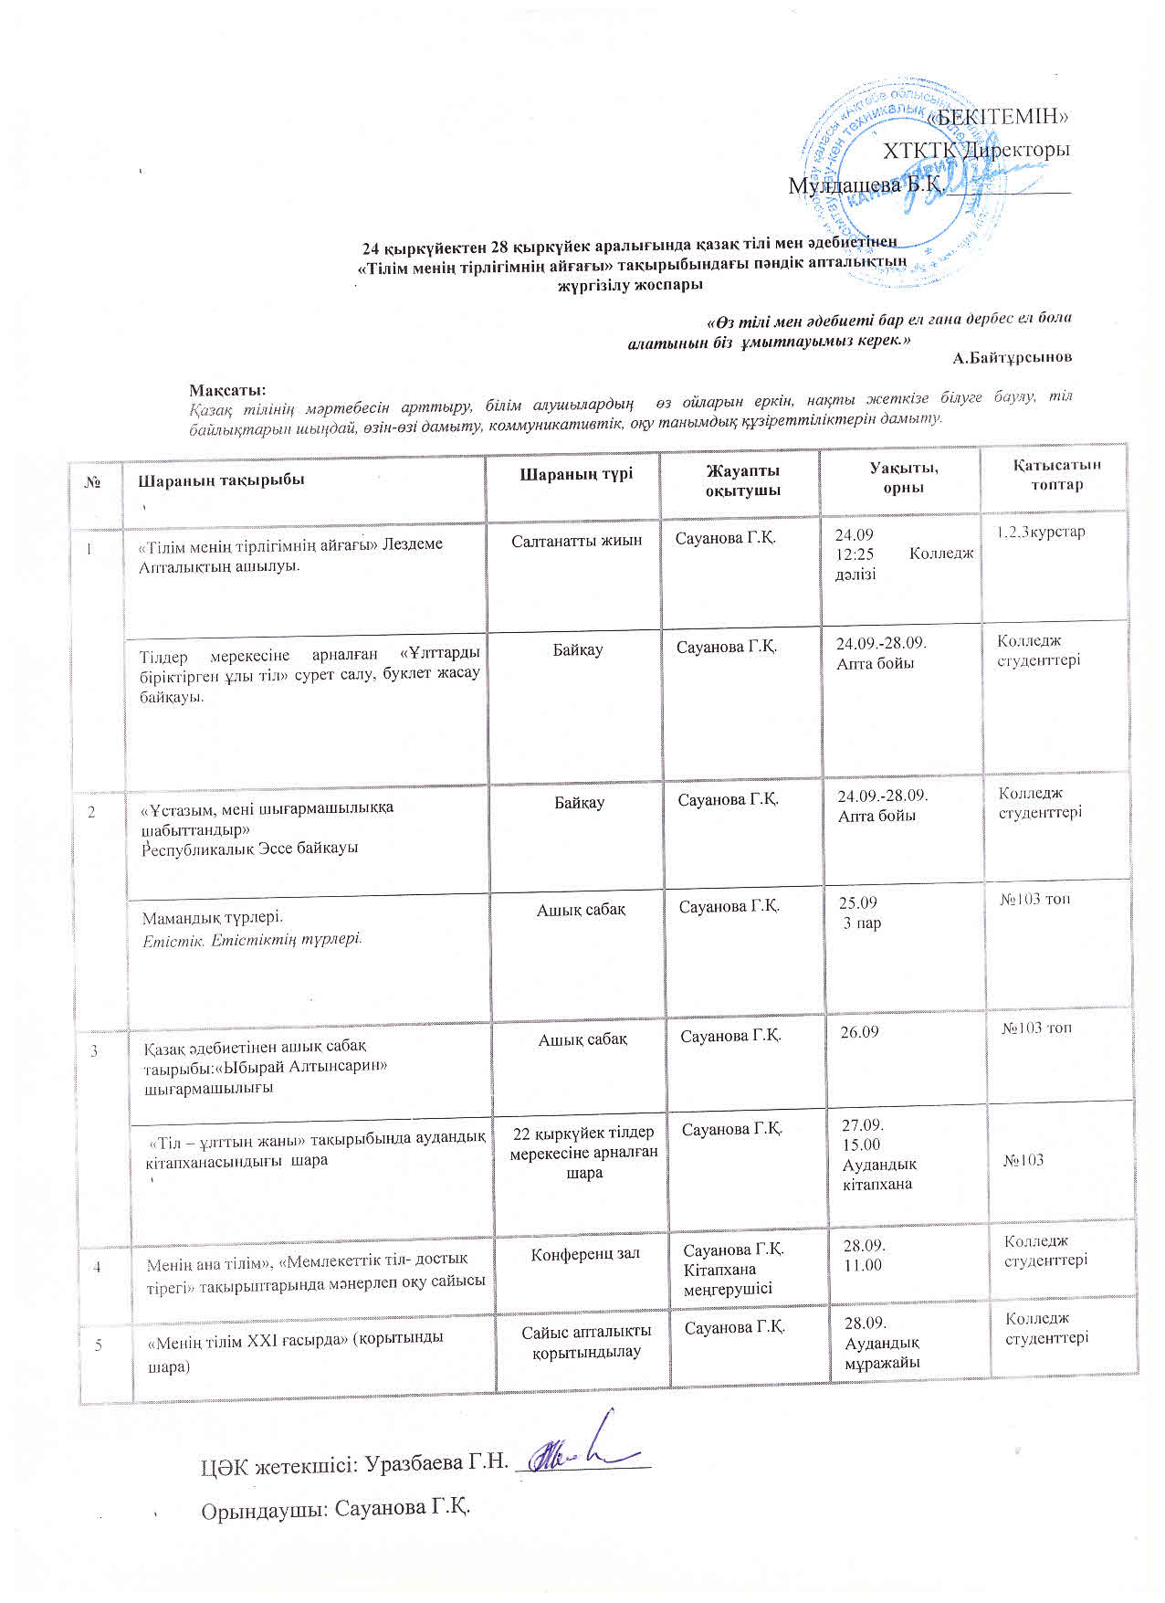
24 қыркүйектен 28 қыркүйек аралығында қазақ тілі мен әдебиетінен «Тілім менің тірлігімнің айғағы» тақырыбындағы пәндік апталықтың жүргізілу жоспарының
Мақсаты: Қазақ тілінің мәртебесін арттыру, білім алушылардың өз ойларын еркін, нақты жеткізе білуге баулу, өзін-өзі дамыту, коммуникативтік, оқу танымдық құзіреттіліктерін дамыту.

Slide 3
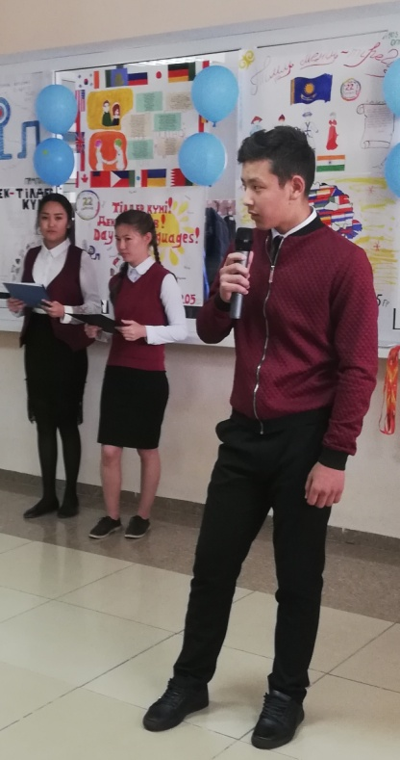
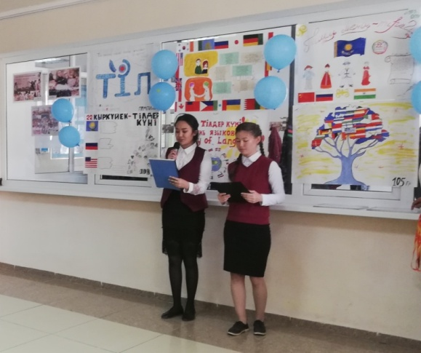
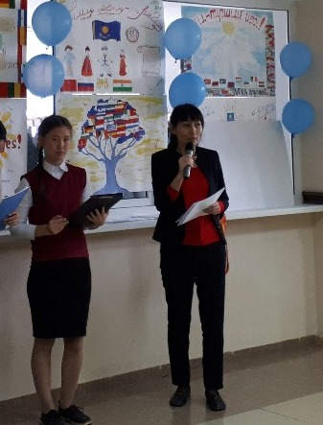
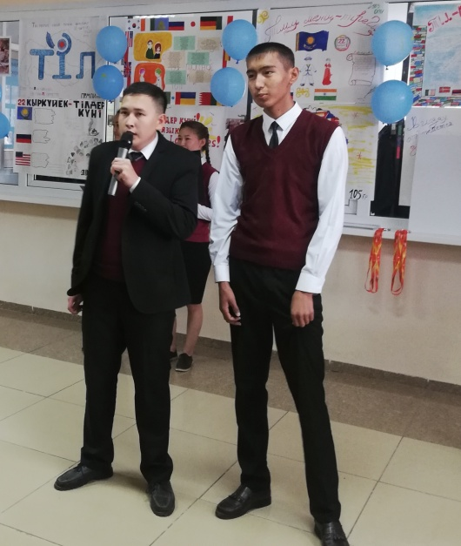
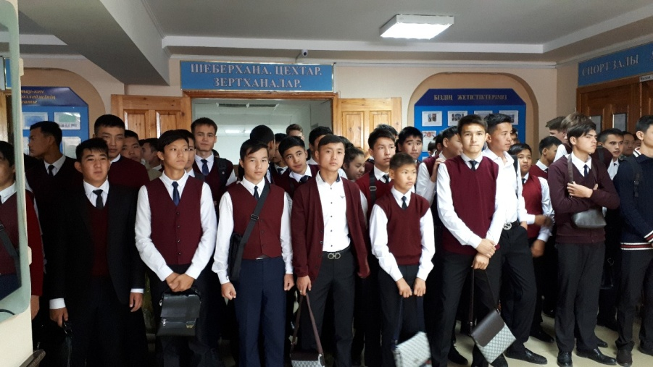
24 қыркүйек күні 22қыркүйек –Тілдер мерекесіне орай «Тілім менің тірлігімнің айғағы» тақырыбында салтанатты жиын жоспарға сәйкес өтілді.

Slide 4
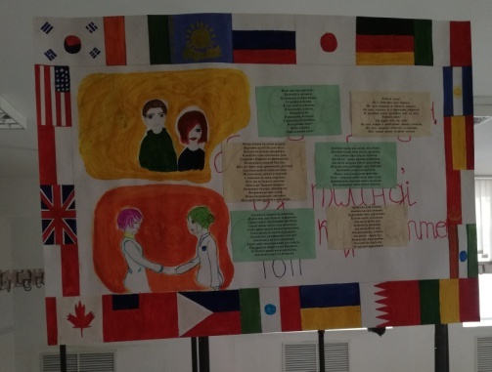
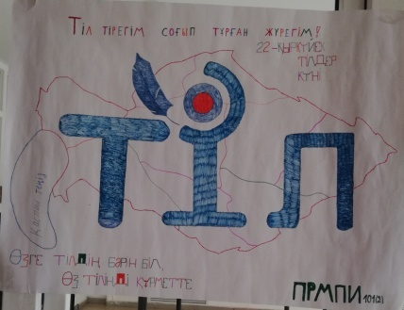
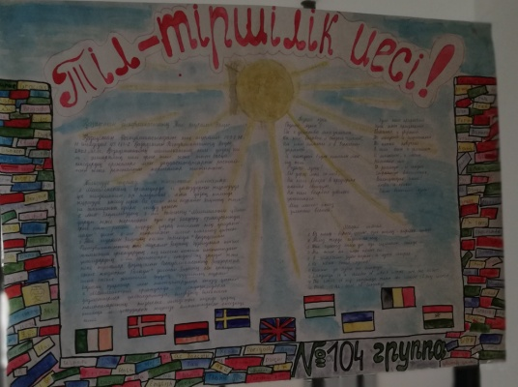
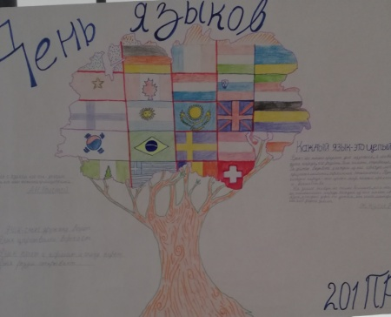
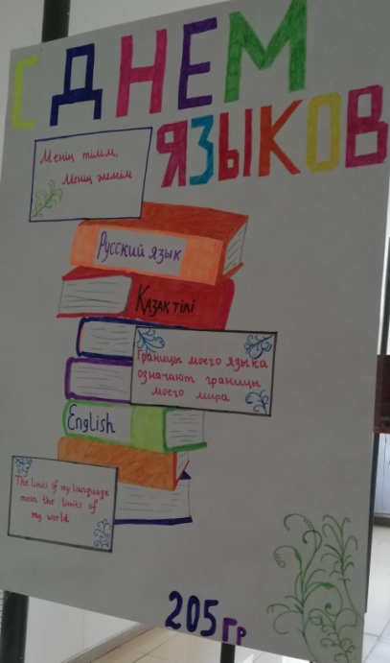
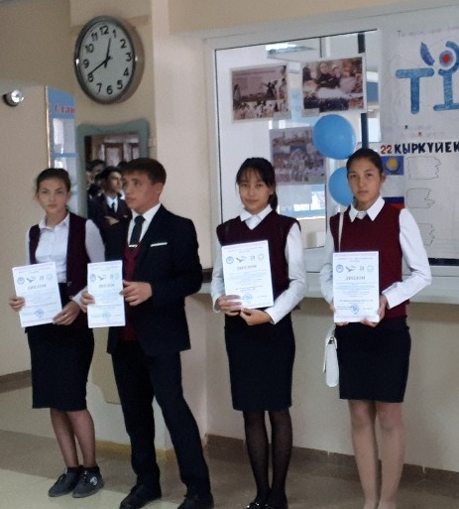
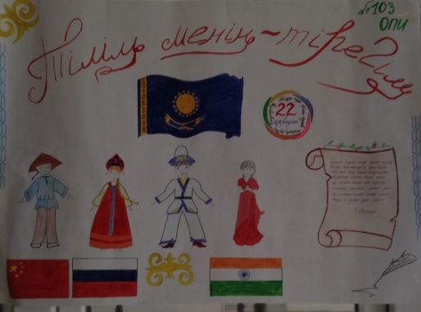
Қыркүйек тілдер мерекесіне орай топтар араснда қабырға газеттерін шығару байқауы өтіліп, қатысқан топтар грамоталармен марапатталды.

Slide 5
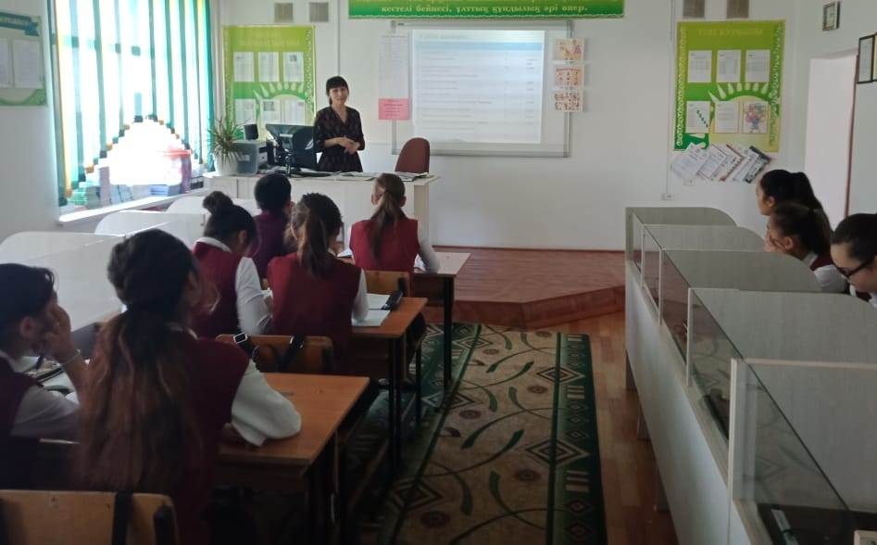
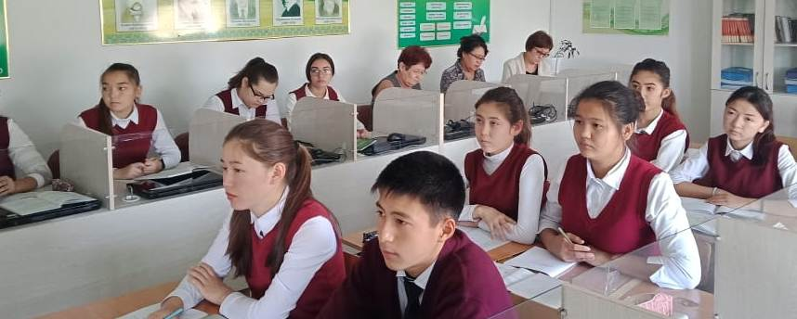
25 қыркүйекте яғни, апталықтың екінші күні қазақ тілі пәнінен
№ 103топқа 1 - ОМ «Әлеуметтік тұрмыстық ая» № 7-8 сабақ “Мамандық түрлері. Етістік. Етістік түрлері”
тақырбында ашық сабақ өтті. Арнайы пән оқытушылары мен жалпы пән оқытушылары қатысты.
Сабақ М.М Жанпейісованың модульдік оқыту технологиясы және П.С.Гранкин концепциясы бойынша құрастырылды.Сабақ тиімділігі -

Slide 6
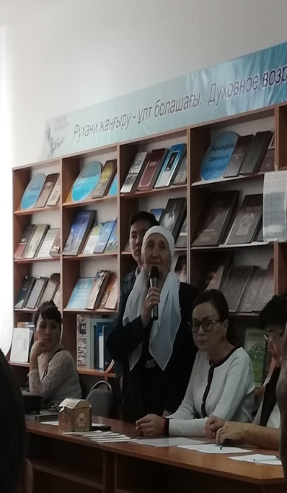
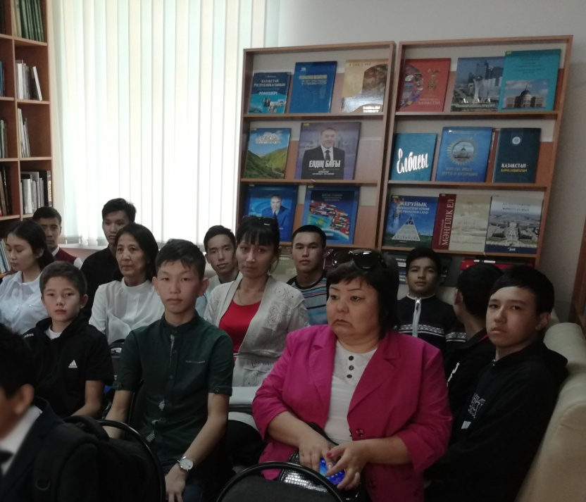
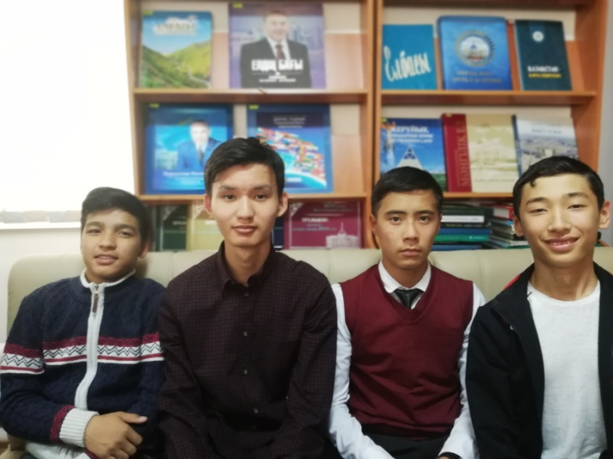
26 қыркүйекте аптаның үшінші күні аудандық кітапханаға №105 топ студенттері және кітапхана меңгерушісі Тымбаева Мәнсия Кеулімжайқызымен бірге тілдер мерекесіне орай ұйымдастырылған шараға барып, көрермен ретінде қатыстық.
Топтан 21 студент барды.

Slide 7
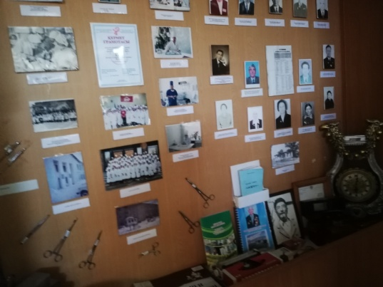
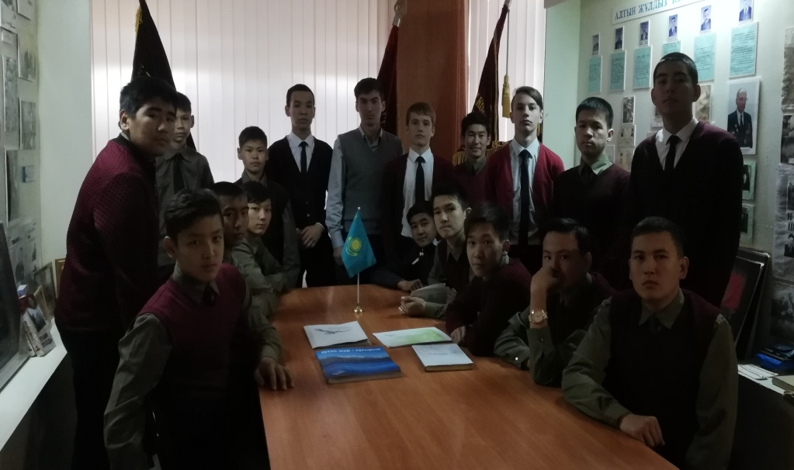
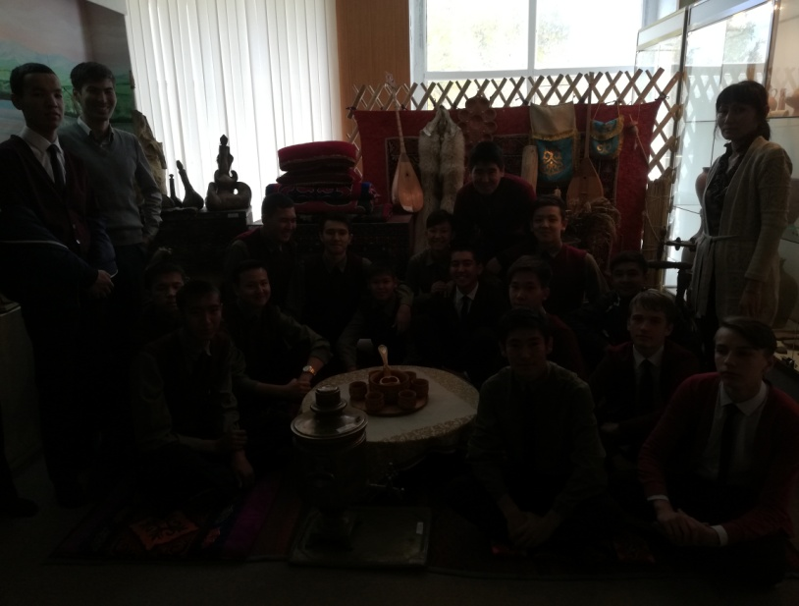
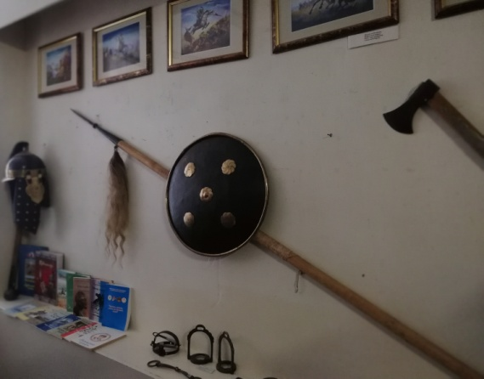
27 қыркүйекте, апталықтың төртінші күні Хромтау аудандық тарихи – өлкетану музейіне № 101 (3) топпен барып, студенттер қызықты тарихи оқиғалармен таныс болды.

Slide 8
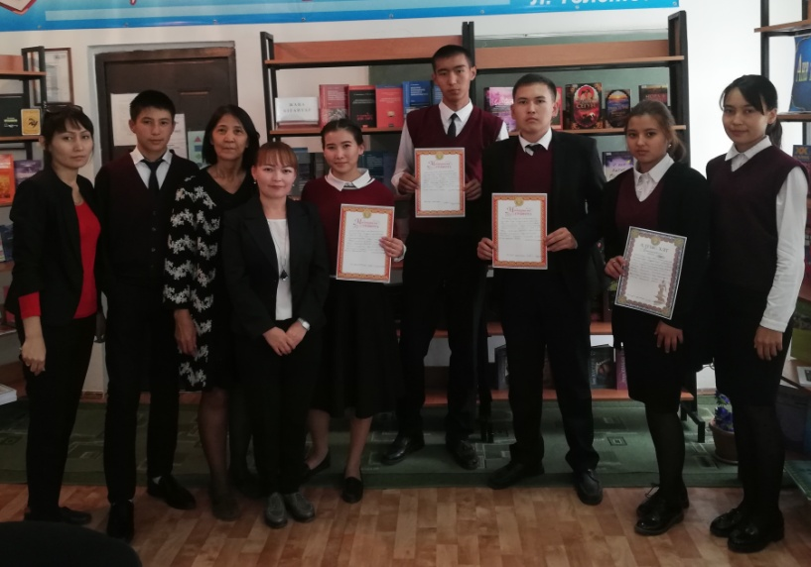
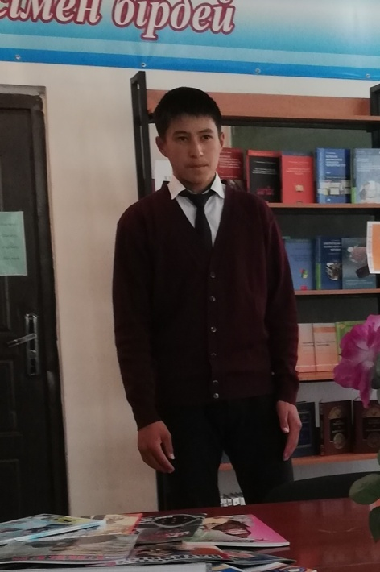
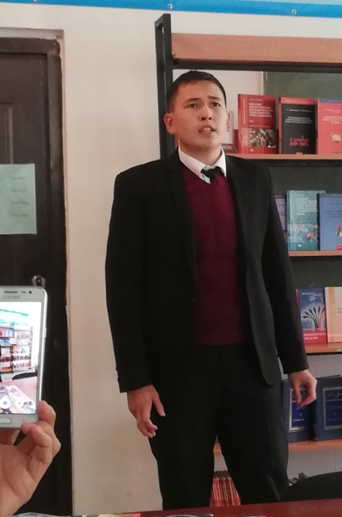
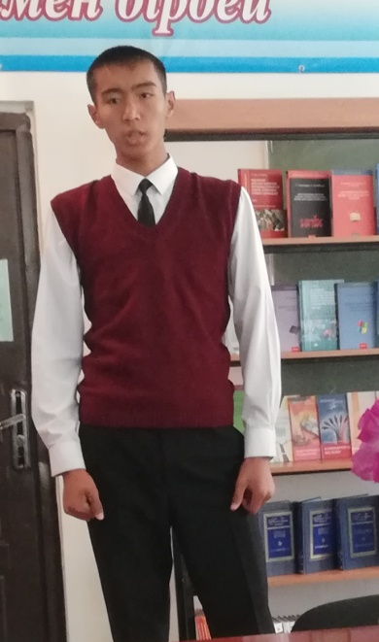
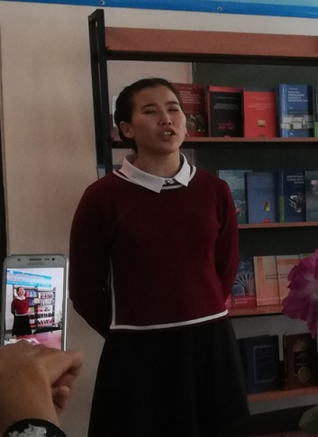
28 қыркүйекте аптаның бесінші күні “Менің ана тілім”, “Мемлекеттік тіл- достық тірегі” тақырыптарында мәнерлеп оқу сайысы өтілді.
7 студент қатысты. 1 орынды №406 топ студенті Жұмабекова Аель иеленді; 2 орынды №101 топ студенті Алдаберген Ырысбек иеленді, сол топтан Жақсылықов Хамит 3 орынды иеленді.

Slide 9
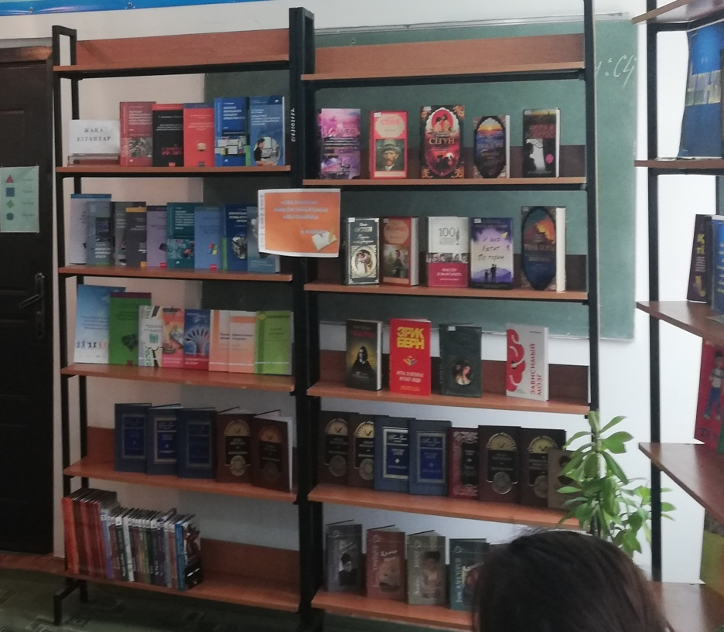
Мәнерлеп оқу сайысы барысында Мәнсия Кеулімжайқызы кітаптар көрмесімен таныстырды.

Slide 10
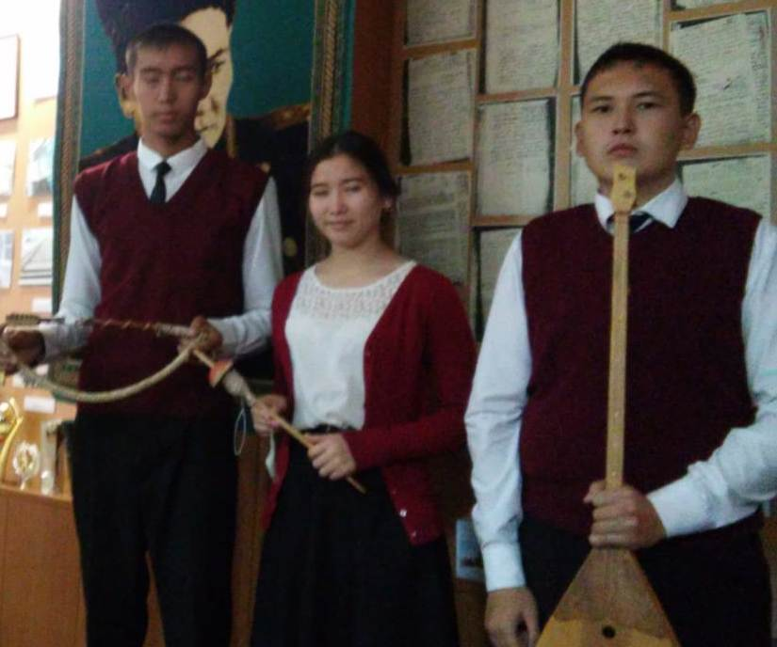
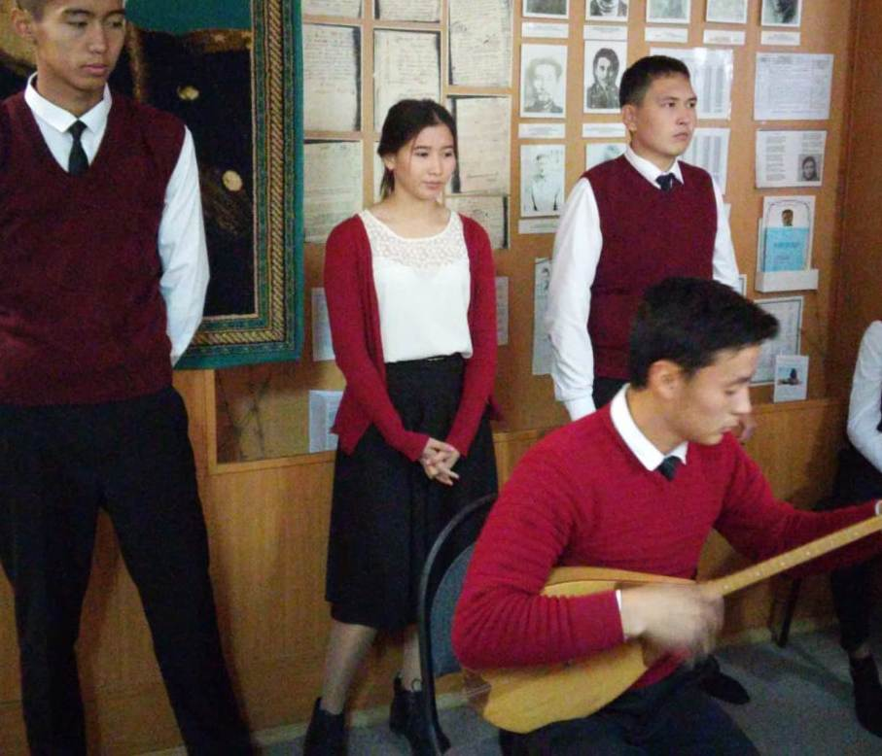
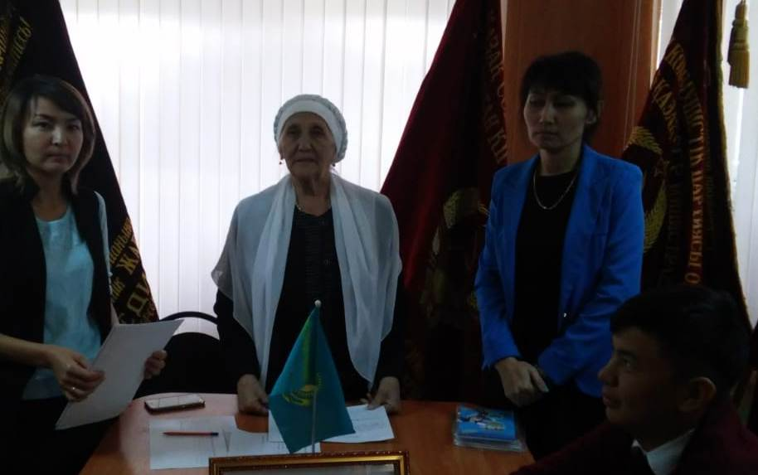
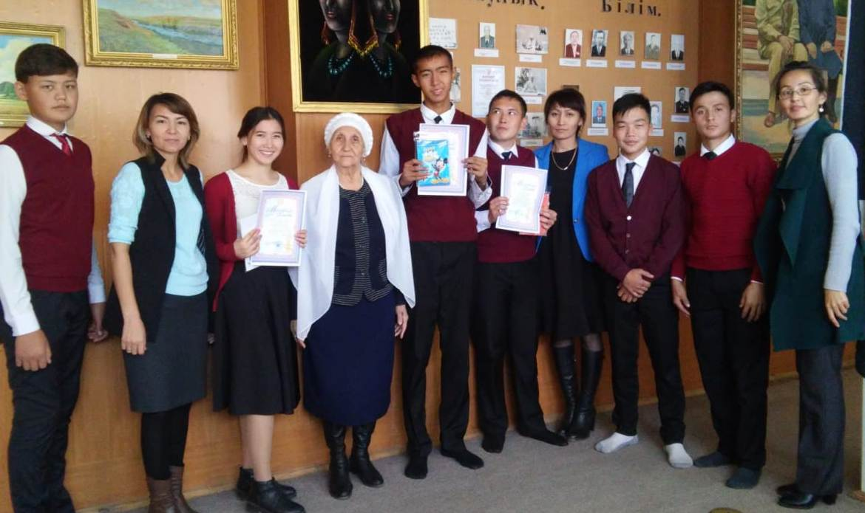
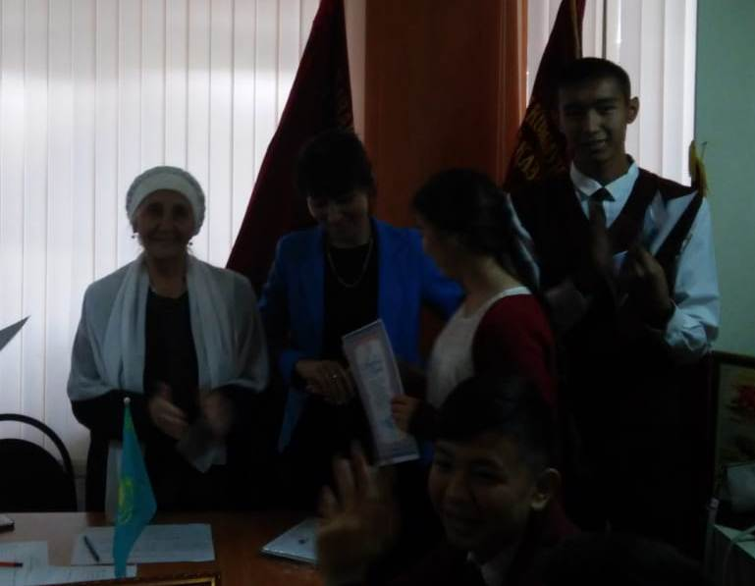
28 қыркүйек күні аудандық мұражайда “Менің тілім XXI ғасырда” тақырыбында интеллектуалды жарыс өтті. Сайысқа 3 студент қатысып, мақтау қағаздармен марапатталды.
101 (2) топ студенттері толық барды.

Slide 11
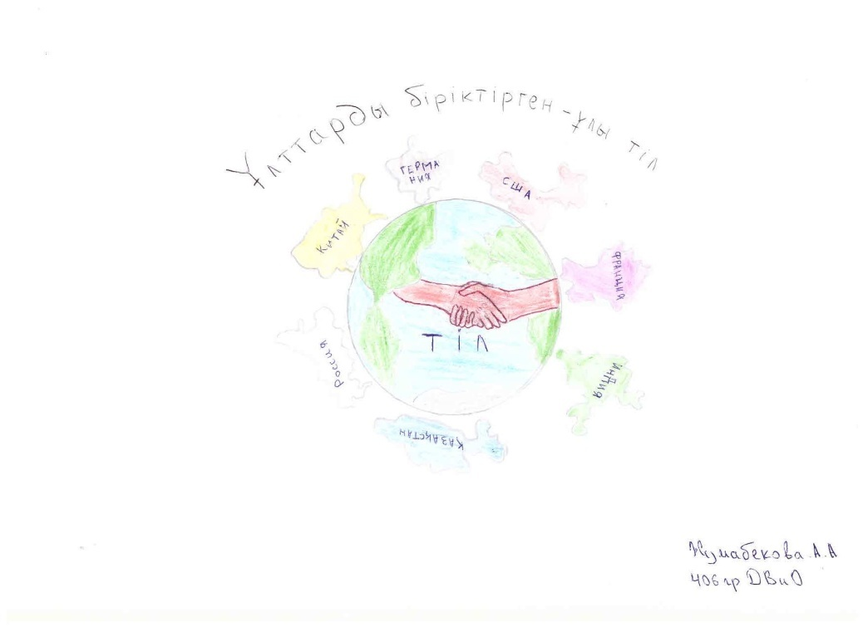
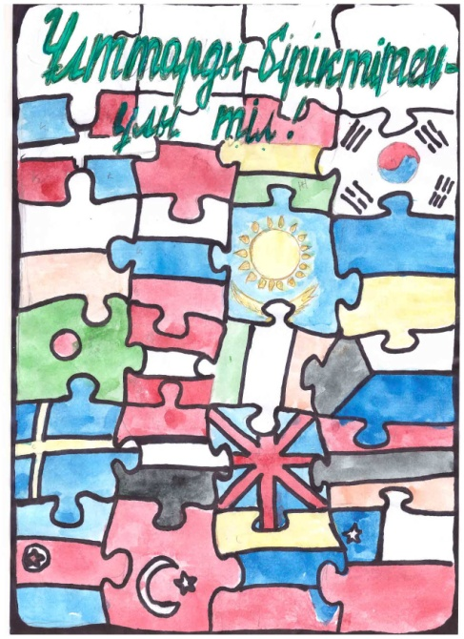
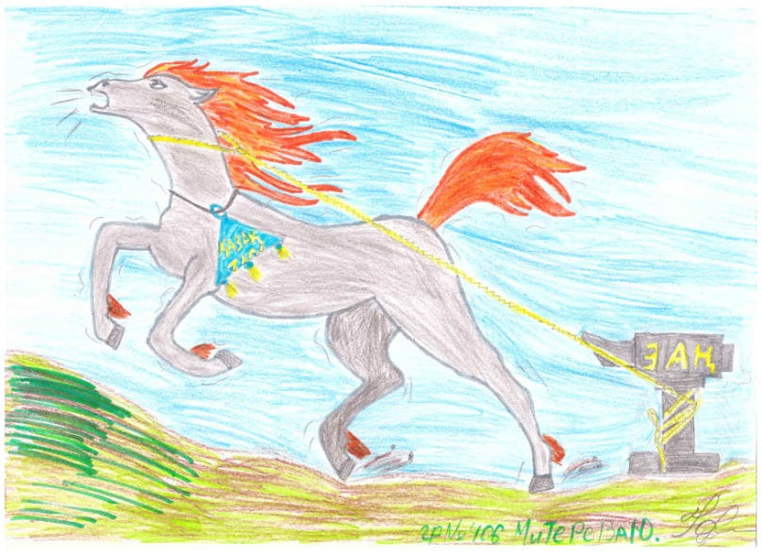
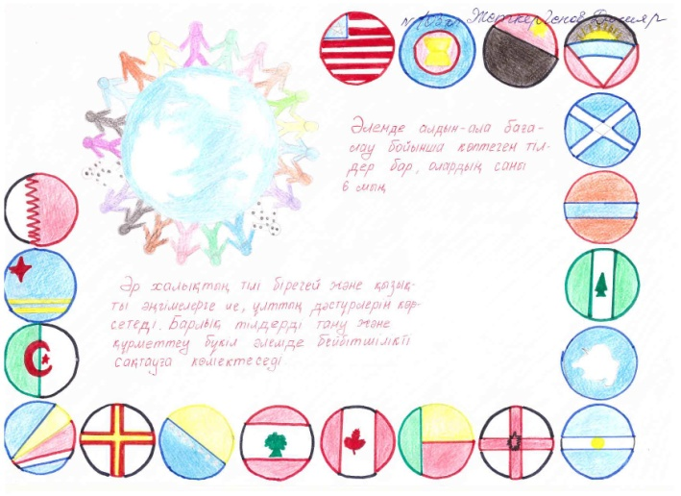
Тілдер мерекесіне арналған “Ұлттарды біріктірген ұлы тіл” тақырыбында салған студенттердің суреттері. №406 топ студенті Митерева Юлияның салған суретін үздік деп бағаланды.

